Slide 1
理解の過程をめぐる研究と現場への示唆
-読むことを中心に-(1)

Slide 2
タスク１
読んだり聞いたりする理解の過程は、言語習得においてどのような役割を果たしていると思いますか。
観点１：話すこと・書くことと比較
観点２：子供の言語習得と第２言語話者の場合

Slide 3
読解・聴解の理解過程
話すことと書くことと比べ、受身的で付随的な過程として見られる傾向。
第１言語、第２言語を問わず、言語能力は理解力が産出力に先行する。
→言語習得を促進するように、理解力を充分につけることによってその上に産出力を作り出すという考え方が普及してきている。

Slide 4
理解優先のアプローチ
理解の過程は1970年代後半からクラッシェンによって言語習得の鍵を構成するものとして注目・重視。
理解力をつけることは、目に見えない氷山の水面下の土台部分を築くことに等しいという言語教育観を支えにしている。

Slide 5
具体的な教授法
TPR（Total Physical Response)
学習の初期段階で聴解に重きがおかれる。
ナチュラルアプローチ(the Natural Approach)（テリル：T.D.Terrel)
クラッシェンの言語習得仮説に基づき、学習者の現在の能力より少し上のレベルのインプットの聴解から始まる。（i＋1）

Slide 6
1. 読むこと
論点
（１）読解過程をどのように考えればよいか。
（２）そこから読解の教室活動・教材作成のためにどのような示唆が導き出されるか。

Slide 7
タスク２
外国語で読む場合(文献購読など）、みんなの前で声に出して読む場合(音読)と、一人で読む場合(黙読)とでは、内容の理解に差があるでしょうか。あるとすれば、音読と黙読とでは何が違うのでしょうか。

Slide 8
音読
発音やイントネーションに集中。
声に出す都合上、どの語を発音するにもほぼ同じ時間をかける。
黙読
音声面は不必要であり、意味理解に集中できる。
時間をかける必要はなく、飛ばして読んだりすることもできる。
読む速度が早い。

Slide 9
読解過程をどのように考えればよいか
読解過程を３つの異なった視点から捉えてモデル化したもの。
ボトムアップモデル
トップダウンモデル
相互交流モデル

Slide 10
ボトムアップモデル
伝統的な読解活動が依拠してきた読解のモデル。
読解の過程
文字から単語、単語か句、句から文、文から段落へと解読を進め、最終的に書き手が言おうとした意味を正しく再生していく過程。

Slide 11
文字から段落まで１段ずつ上りながら解読作業を進めていくという点に着目してボトムアップ(下から上へ）モデルと名付けられている。
目に見える具体的なもの(印刷された文字)から目に見えない抽象的な意味(書き手の意図）に至る一方向性の線状的なモデル。

Slide 12
具体的な読解指導
一番小さい単位である語彙に焦点
句レベル（慣用句など）
文レベル(修飾関係や指示詞が指すもの）
段落
意味解釈が完成
以上の過程が理解できているか、チェック
（語や句の意味、文や段落全体の関係について各種の質問）

Slide 13
熟達した読み手になるには、語彙を増やすこと、文法をおさらいすること、接続関係を復習することが強調される。
読みは基本的に受身的
意味は書かれた文字の連なりの中に存在するのであり、意味解釈に読み手の関与する余地は認められていない。
読み手が主体的な役割・一定の幅を持った意味が成立するという可能性は考えられていない。

Slide 14
タスク３
第１言語で書かれたものを読む場合と第２言語で書かれたものを読む場合で比べてみましょう。
第１言語で違った種類の読み物を読む場合で比べてみましょう。（新聞、広告、ちらし、雑誌、献立、手紙、小説、専門書)
観点：ボトムアップ式の読み方で読んでいるかどうか。

Slide 15
トップダウンモデル
グットマン（Goodman,K)、アメリカの心理学者。
読み手の側からの能動的なかかわり、特に、予測と検証によって初めて可能（心理的な推測ゲーム）。

Slide 16
特定の言語情報(タイトル、見出し、キーワード、写真や図など）をヒントにしてテキストの内容を予測する。
その予測をテキストが持っている言語情報(語彙、統語、意味の３領域）に照らして検証する。（確認、修正などを通して意味を作り上げる）
読解は、読み手が持っている様々な知識に依拠した予測から始まって、その予測をテキストに照らして確認する過程。

Slide 17
書かれているすべての言語情報に逐一当たるというような読み方は非効率的。
読み飛ばしても目的に合致した内容がつかまればそれがよい読み方。
読み手の頭の中にある予測、推測という抽象的なもの(トップ)からテキストの文字に下りていく（ダウン)という点に注目してトップダウンと名付けられている。

Slide 18
スキーマ理論と読解ストラテジー
トップダウンモデルの展開と合わせて、盛んになった。
「意味」はテキスト自体はなく、その読み手が作り出す」という観点から読み手に焦点を当てている。

Slide 19
読み手は予測をたて、その予測を検証するのがトップダウンモデルであるが、何をもとに予測を立てるのか。
→言語についての知識＋それまでの経験や学習の結果、獲得した背景知識。
背景知識は、図式化され構造化された知識の枠組みという形で存在し、その知識の構造化された枠組みをスキーマと言う。

Slide 20
トップダウンの鍵である予測は、その読み手が持っているスキーマに沿って行われる。
読解に関係してくるスキーマ
言語自体、テキストの内容、テキストの構造
＊行間を読むとよく言われるが、この行間などは
スキーマを利用して初めて理解が可能になる。

Slide 21
タスク４
日本のレストランと韓国のレストランを比較してみましょう。

Slide 22
スキーマの獲得
スキーマは社会的・文化的なものであり、人はある社会の中で社会化し文化的自己同一性を獲得していく中で、この社会的・文化的に認められたスキーマを学習し自分のものにしていく。
第２言語の学習者はその多くが成人であり、目標言語・文化の持つスキーマとは違うスキーマを既に持っている。

Slide 23
このため、第２言語の読解において読み手が持つスキーマと書き手が持つスキーマとの間にある違いやズレによる問題が起こる可能性がある。
例）みんな笑っているけれど、なぜ笑いが起こるか分からない経験。
第２言語の読解においてはスキーマを活性化してスキーマを十分に適用することを学習することが重要。

Slide 24
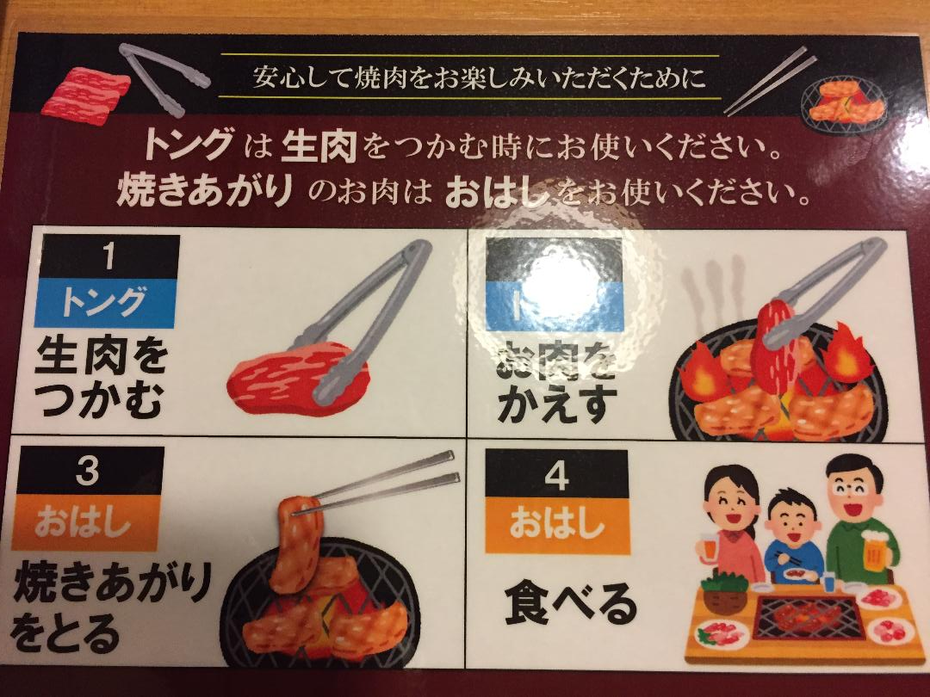

Slide 25
読解ストラテジー
スキミング：大意をとる読み
スキャニング：特定の情報だけをとる読み
推論:ある事実をもとにして、他の事をおしはかること。
文脈的推測:ある事柄や情報に基づいて、おしはかって考えること。
予測:将来の出来事や状態を前もっておしはかること。また、その内容。
スキーマの活性化
Notes:
推論［名］(スル)ある事実をもとにして、未知の事柄をおしはかり論じること。「実験の結果から推論する」
予測
（ 名 ） スル 将来の出来事や状態を前もっておしはかること。また，その内容。

Slide 26
学習ストラテジー
認知ストラテジー：スキミング、推論など。
メタ認知ストラテジー
  認知のあり方を認知するという意味で使われ、認知ストラテジーを操作するストラテジー。
  どの読み方をするのが自分の目的に合致しているかを判断し、モニターしたり、その結果を評価したりするストラテジー。

Slide 27
タスク５
初級レベルの学習者を対象として読解指導をする場合、トップダウンモデルを採用して進めることは可能でしょうか。
もし難しいとすればどんな問題が生じてくるからだと思われますか。あるいは可能とするためにはどのような手立てが必要でしょうか。

Slide 28
文字以外の情報（図表、写真、絵など）
日常生活で馴染みのあるもの、デパートの広告、スーパーのちらしなどを利用。

Slide 29
トップダウンモデルの限界
第２言語学習者の場合、限られた語彙力、文法力が前提となる。
そのためトップダウンモデルは語彙や文型レベルでは何ら問題のなくなったレベルの上級学習者や母語話者のための読解のモデルという疑問。

Slide 30
読解が成功するには、一定程度の文構造上の知識と語彙量が獲得されていなければならないことの認識の必要。
やさしい文型しか使われていなくても、未知の語彙が一定量以上含まれた文章はそれだけで理解不可能。
語彙や文法というボトムアップに関係する力が読むことにおいても無視できない存在であることが分かる。

Slide 31
トップダウンモデルでは軽視されがちなボトムアップ的な技能を読解モデルの中に正当に位置づけることを目指し、特に第２言語の読解のモデルとして、相互交流モデル(interactive model)が主張される。

Slide 32
相互交流モデルの登場
テキストに書かれた文章と読み手の認知的活動が同時に相互に交流し合うことによって読解の過程が構成されるというとらえ方。
つまり、読解をボトムアップ(書かれた文章から認知活動へ）かトップダウン（認知活動から書かれた文章へ）かというように、いずれかの一方向的な過程と考えず、その両者の相互交流による過程と考えるのが特徴的。

Slide 33
補償モデル
言語能力が低い段階
ー言葉の力が全般的に不足しているので、代わりにトップダウンで補うことによって読解を成功に導く。
第１言語の読み手だが、内容に全く通じていない場合
ートップダウンではなく、言語情報にもっぱら依拠して読む。

Slide 34
相互モデル
どのレベルにおいても、どの要素・どの領域の間においても、相互交流、あるいは強いものが弱いものを補償しながら読解が行われる。
例）語彙と統語のレベルで相互にフィードバックし合うことによって、仮説の検証、修正、再設定といったような行き来がある。

Slide 35
読解は。。。
(1)書かれた文字、統語、文章、語彙について
の知識
(2)ストラテジー(認知及びメタ認知)
(3)読む目的、特に社会的な観点からの目的
の三つのそれぞれが相互に関連し合う形で進められるものである。

